Slide 1
05-堆栈和队列
基础数据结构学习

Slide 2
堆栈的性质
两个操作PUSH/POP
LIFO

Slide 3
Overflow/Underflow
Underflow
Overflow

Slide 4
使用堆栈替代递归
思考如何使用Stack替代下列函数的递归
function flattern(arr) {
return [].concat(
...arr.map( x => Array.isArray(x) ? flattern(x) : x)
)
}

Slide 5
问题与应用——队列
用于实现缓冲区
用于实现广度优先搜索
实现优先级队列
动画库

Slide 6
队列的性质
两个操作Enqueue/Dequeue
FIFO

Slide 8
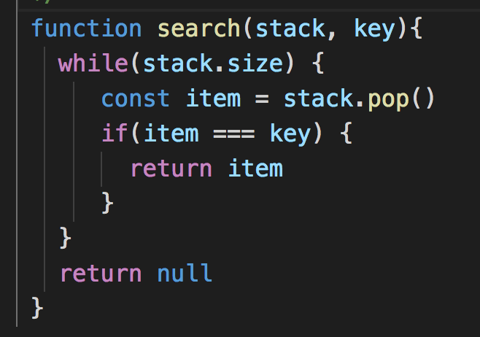
Stack和Queue的搜索
通常不用Stack和Queue进行搜索，搜索会破坏Stack/Queue结构，因为pop/dequeue操作不可逆。

Slide 9
其他
Stack和Queue无法进行插入操作
通常Stack/Queue会定义一个peek（偷窥）操作，用于获取下一个值，但不把这个值从Stack/Queue中取出来

Slide 10
函数调用堆栈
函数调用的过程会形成一个调用栈，会将当时的数据保存成一份快照
当n=1时的call-stack示意图

Slide 11
问题
如何使用堆栈实现队列？
如何使用队列实现堆栈？
括号匹配问题?
由是栈又是队列的数据结构

Slide 12
DOM树的深度优先遍历和广度优先遍历
深度优先（Stack)
广度优先（Queue）

